Slide 1

贺年片

Slide 2
1、想一想：小诗共有几节？
2、把字音读准，句子读通顺。

Slide 3

碧绿
呼唤
祝愿
翅膀
飞翔
白鸽
茁壮
嘱咐
迎着
收获
智慧
希望
献给
亲爱

Slide 4
是谁送的贺年片？用直线画出祝福的话。

Slide 5
贺 年 片
1、绿色的贺年片， 3、蓝色的贺年片，
是森林送给我的。 是大海送给我的。
那是一片碧绿的树叶。 那是一枚蓝色的贝壳。
森林祝愿我， 大海嘱咐我，
像树苗一样茁壮成长， 把贝壳变成小船，
每一片叶子， 迎着风浪，把宝藏收获……
都是欢乐的歌……
2、白色的贺年片， 4、红色的贺年片，
是蓝天送给我的。 是太阳送给我的。
那是一片洁白的云朵。 那是红霞闪闪烁烁。
蓝天呼唤我， 太阳希望我，
把白云当做翅膀， 在阳光下长大成人，
变成一只飞翔的白鸽…… 把智慧献给我们
亲爱的祖国！

Slide 6

绿色的贺年片，
是森林送给我的。
那是一片碧绿的树叶。
森林祝愿我，
像树苗一样茁壮成长，
每一片叶子，
都是欢乐的歌……

Slide 7

森林祝愿我，
像树苗一样茁壮成长，
每一片叶子，
都是欢乐的歌……

Slide 8

森林
茁壮

Slide 9
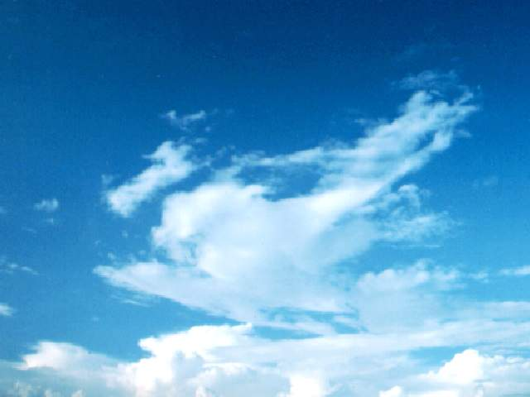
白色的贺年片，
是蓝天送给我的。
那是一片洁白的云朵。
蓝天呼唤我，
把白云当做翅膀，
变成一只飞翔的白鸽……

Slide 10

蓝天呼唤我，
把白云当做翅膀，
变成一只飞翔的白鸽……

Slide 11

翅膀
飞翔
的
白鸽

Slide 12
白色的贺年片，
是蓝天送给我的。
那是一片洁白的云朵。
蓝天呼唤我，
把白云当做翅膀，
变成一只飞翔的白鸽……

Slide 13

蓝色的贺年片，
是大海送给我的。
那是一枚蓝色的贝壳。
大海嘱咐我，
把贝壳变成小船，
迎着风浪，把宝藏收获……

Slide 14

大海嘱咐我，
把贝壳变成小船，
迎着风浪，把宝藏收获……

Slide 15

迎着
收获

Slide 16
蓝色的贺年片，
是大海送给我的。
那是一枚蓝色的贝壳。
大海嘱咐我，
把贝壳变成小船，
迎着风浪，把宝藏收获……

Slide 17
红色的贺年片，
是太阳送给我的。
那是红霞闪闪烁烁。
太阳希望我，
在阳光下长大成人，
把智慧献给我们
亲爱的祖国！

Slide 18
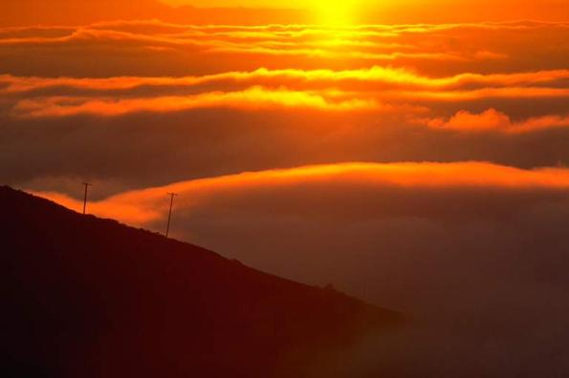
太阳希望我，
在阳光下长大成人，
把智慧献给我们
亲爱的祖国！

Slide 19

智慧
献给
亲爱

Slide 20

贺 年 片
1、绿色的贺年片， 3、蓝色的贺年片，
是森林送给我的。 是大海送给我的。
那是一片碧绿的树叶。 那是一枚蓝色的贝壳。
森林祝愿我， 大海嘱咐我，
像树苗一样茁壮成长， 把贝壳变成小船，
每一片叶子， 迎着风浪，把宝藏收获……
都是欢乐的歌……
2、白色的贺年片， 4、红色的贺年片，
是蓝天送给我的。 是太阳送给我的。
那是一片洁白的云朵。 那是红霞闪闪烁烁。
蓝天呼唤我， 太阳希望我，
把白云当做翅膀， 在阳光下长大成人，
变成一只飞翔的白鸽…… 把智慧献给我们
亲爱的祖国！

Slide 21
祝
碧
愿
唤
咐
获
壮
翅
希
翔
迎
慧
望
鸽
嘱
爱
智
献

Slide 22


愿

Slide 23
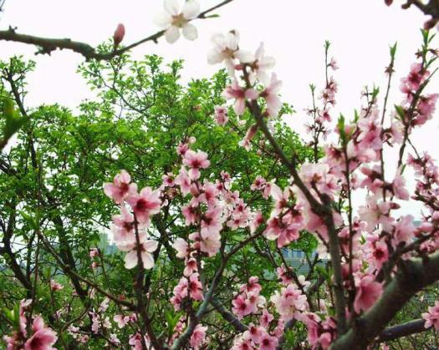
（ ）色的贺年片，
是春天送给我的。
那是（ ）。
春天告诉我，
（ ）。

Slide 24
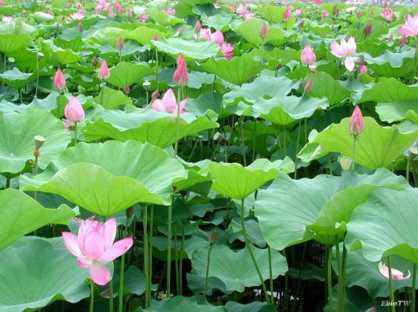
（ ）色的贺年片，
是夏天送给我的。
那是（ ）。
夏天告诉我，
（ ）。

Slide 25
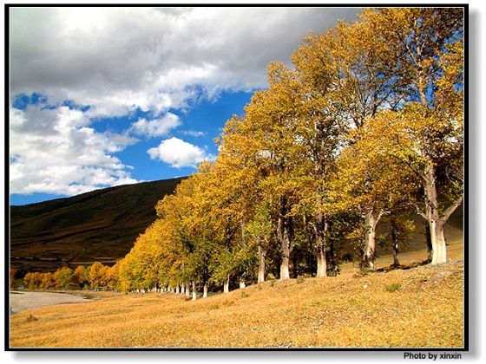
PPT模板下载：www.1ppt.com/moban/ 行业PPT模板：www.1ppt.com/hangye/
节日PPT模板：www.1ppt.com/jieri/ PPT素材下载：www.1ppt.com/sucai/
PPT背景图片：www.1ppt.com/beijing/ PPT图表下载：www.1ppt.com/tubiao/
优秀PPT下载：www.1ppt.com/xiazai/ PPT教程： www.1ppt.com/powerpoint/
Word教程： www.1ppt.com/word/ Excel教程：www.1ppt.com/excel/
资料下载：www.1ppt.com/ziliao/ PPT课件下载：www.1ppt.com/kejian/
范文下载：www.1ppt.com/fanwen/ 试卷下载：www.1ppt.com/shiti/
教案下载：www.1ppt.com/jiaoan/
（ ）色的贺年片，
是秋天送给我的。
那是（ ）。
秋天告诉我，
（ ）。

Slide 26

（ ）色的贺年片，
是冬天送给我的。
那是（ ）。
冬天告诉我，
（ ）。

Slide 27
一张小小的贺卡不经意间为我们带来了这么多的幸福和快乐。在新年即将到来时，你会祝愿谁，祝愿他什么呢？赶快写下来吧！

